Slide 1

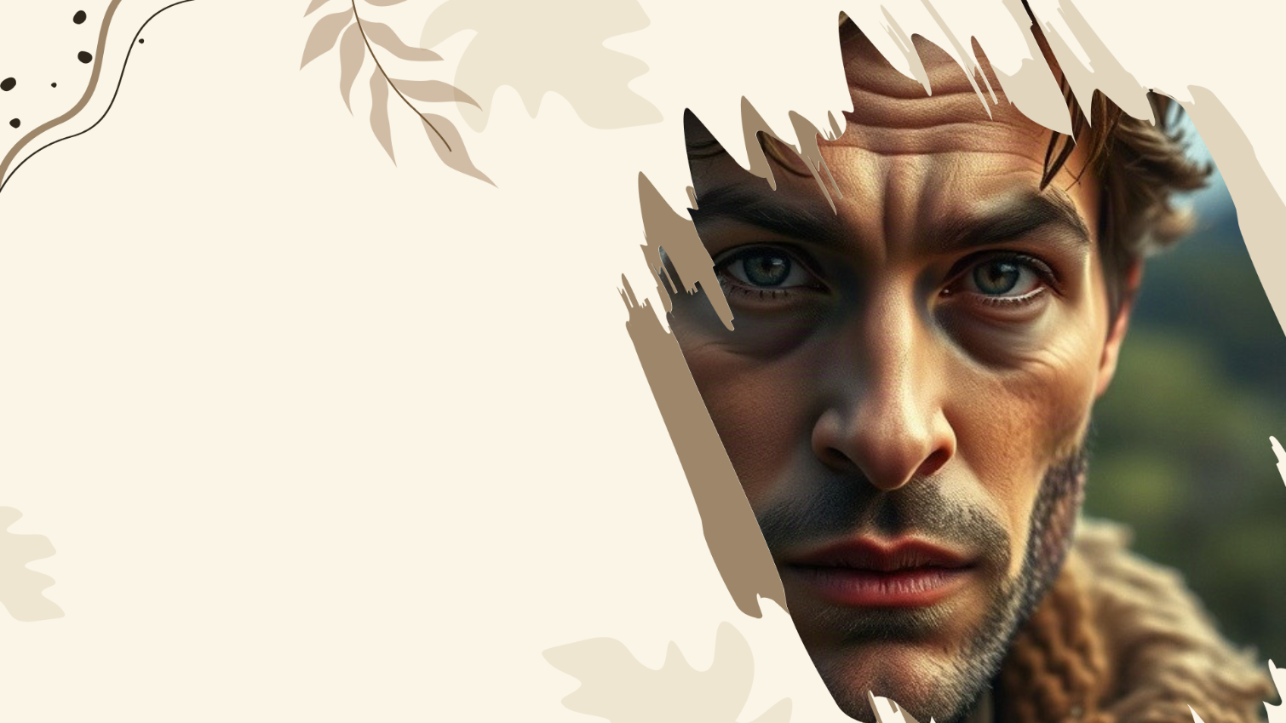
«Герой нашего времени» М.Ю. Лермонтова: Печорин — лишний человек или герой времени?
Автор презентации: Presentacium.ru

Slide 2

Введение
В этой презентации мы рассмотрим образ Печорина в романе «Герой нашего времени» М. Ю. Лермонтова. Проанализируем его характер, мировоззрение и отношения с обществом. Обсудим тему одиночества, внутренний конфликт Печорина и отношение автора к герою.

Slide 3

Образ Печорина в романе
В романе М. Ю.
Лермонтова «Герой нашего времени» образ Печорина раскрывается через его внутренние конфликты и противоречивые поступки. За время действия произведения Печорин последовательно вступает в шесть различных сюжетных линий, демонстрируя свою отчуждённость от окружающего мира и непонимание со стороны общества. Он стремится к новым впечатлениям, но часто оказывается в тупике, что подчёркивает его трагическое одиночество и бесцельность существования.

Slide 4

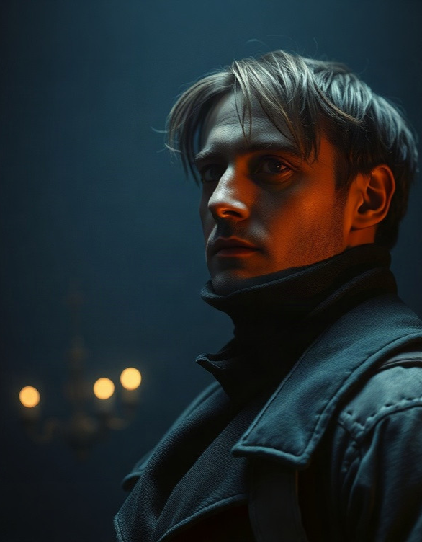
Характер и мировоззрение Печорина
Григорий Печорин — сложный и многогранный персонаж, воплощающий противоречия эпохи. За время повествования он совершает более десяти поступков, которые оказывают значительное влияние на судьбы окружающих, однако сам при этом остаётся неизменным и не находит удовлетворения в своих действиях.
Его внутренний мир, полный сомнений и противоречий, отражает драматизм и сложность эпохи, в которой он живёт, ставя под сомнение идеалы и ценности своего времени.

Slide 5

Печорин и общество
В романе Михаила Юрьевича Лермонтова «Герой нашего времени» Печорин, через призму своих поступков и размышлений, ярко демонстрирует противоречия между собой и окружающим его обществом: за восемь лет он сменил множество мест и впечатлений, не найдя глубокого удовлетворения ни в одном из них.
Он анализирует свою жизнь и судьбы других людей, осознавая свою отчуждённость и непонимание со стороны общества, что делает его «лишним человеком», не вписывающимся в общепринятые нормы и ценности своего времени. Печорин — символ разочарованного поколения, чьё одиночество и внутренние конфликты отражены в образе героя, ставшего воплощением идеалов и страхов эпохи.

Slide 6

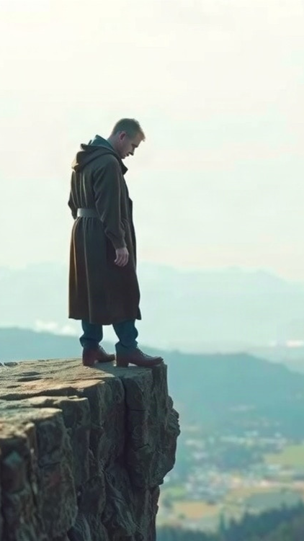
Тема одиночества в романе
В романе М.
Ю. Лермонтова «Герой нашего времени» тема одиночества раскрывается через образ Печорина, который за свою жизнь прошёл через множество приключений и разочарований.
В «Бэле» и «Княжне Мери» мы видим, как Печорин сталкивается с непониманием и отчуждением, что приводит его к трагическому одиночеству. В произведении описано около 20 встреч Печорина с разными персонажами, но ни одна из них не приносит ему истинного счастья или душевного равновесия.

Slide 7
Отношение автора к Печорину
Автор через образ Печорина демонстрирует его трагическую обречённость и внутреннюю пустоту, показывая, что главный герой не может найти себе применения в обществе и постоянно ощущает себя лишним.
Лермонтов, наделяя Печорина интеллектуальными и нравственными качествами, в то же время подчёркивает его эгоизм и безверие, что приводит к противоречивой оценке персонажа читателями — по разным источникам, от 30% до 40% интерпретируют его как героя времени, тогда как остальные видят в нём образ «лишнего человека». Это делает Печорина одним из самых сложных и многогранных персонажей в русской литературе.

Slide 8

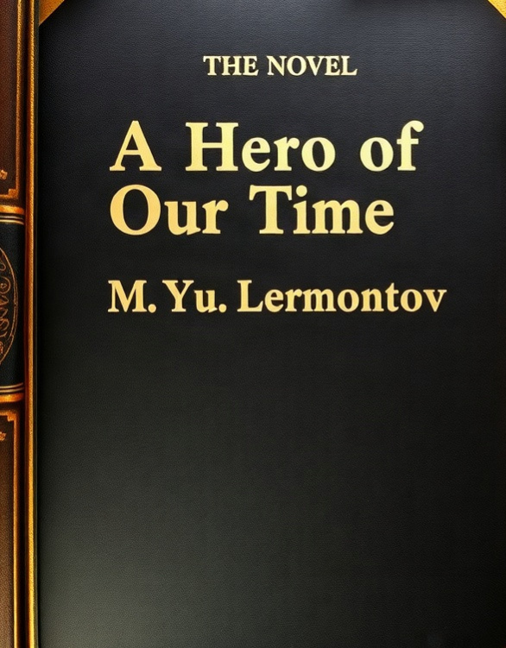
Влияние романа на литературу
«Герой нашего времени» М. Ю.
Лермонтова, опубликованный в 1840 году, оказал значительное влияние на развитие русской литературы: роман положил начало осмыслению образа «лишнего человека», который стал популярным в литературе XIX века, и оказал влияние на творчество таких писателей, как И. С. Тургенев и Ф. М. Достоевский, что подтверждается многочисленными литературными исследованиями и анализом их произведений. Печорин, центральный персонаж, стал символом своего времени, отражая сложность и противоречия личности в эпоху социальных и духовных исканий. Роман рассматривается как одно из ключевых произведений, определивших направление литературного поиска в России на многие десятилетия.

Slide 9

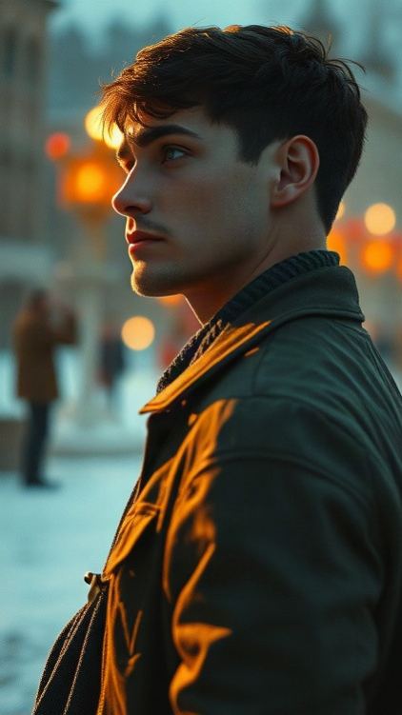
Тема судьбы в жизни Печорина
В романе Михаила Юрьевича Лермонтова «Герой нашего времени» Печорин демонстрирует сложные внутренние противоречия и глубокие переживания, характерные для образа «лишнего человека».
За время повествования Печорин переживает 8 значимых встреч и расставаний, которые отражают его внутренние конфликты и поиск смысла жизни.
Через призму его судьбы в произведении раскрывается критика общества и анализ эпохи, где герои, подобно Печорину, оказываются неспособны найти гармонию и удовлетворение в окружающей их действительности.

Slide 10

Отношение Печорина к любви
1
2
3
Печорин в романе «Герой нашего времени» относится к любви с недоверием и цинизмом, что проявляется в его многочисленных любовных историях и встречах, например, с Бэлой и княжной Мери.
В отношениях с женщинами он часто играет роль манипулятора, используя их для удовлетворения своих эгоистичных потребностей.
Такое отношение к любви подчёркивает его внутренний конфликт и противоречивость, делая его «лишним человеком», неспособным на глубокую и искреннюю привязанность.

Slide 11
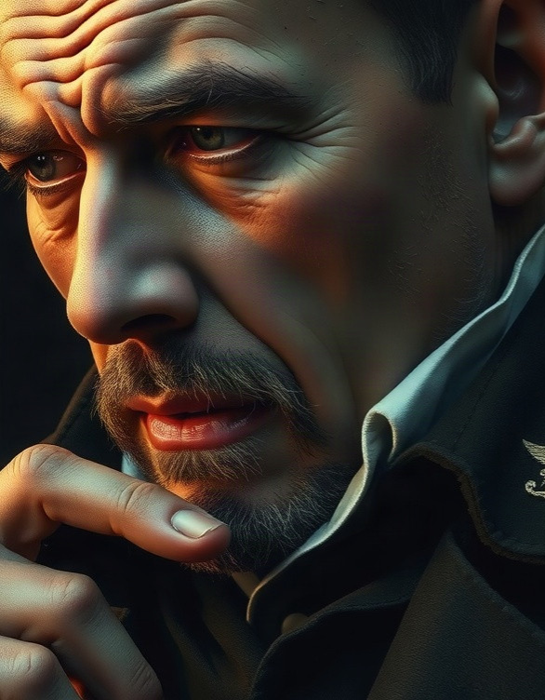
Внутренний конфликт Печорина
В романе «Герой нашего времени» Печорин демонстрирует глубокие внутренние противоречия, отражающие его раздвоенность и неприкаянность в мире. Он страдает от постоянной борьбы между разумом и чувствами, желанием действовать и осознанием бессмысленности своих поступков, что проявляется в его поведении и взаимоотношениях с другими персонажами. Печорин, будучи ярким представителем своего времени, в то же время выходит за его рамки, оставаясь одиноким и непонятым, что подчёркивает его трагическую судьбу.

Slide 12
Оценка образа Печорина критиками
Критики разных эпох неоднозначно оценивают образ Печорина: от признания его ярким художественным воплощением портрета своего времени до критики за эгоизм и душевную пустоту. Например, В. Г. Белинский называл Печорина героем времени, подчёркивая его противоречия и глубину характера, в то время как другие исследователи указывали на его отчуждённость от общества и внутренние конфликты, что делает его «лишним человеком».
Этот образ вызывает споры и в современном литературоведении, где обсуждаются его влияние на последующие поколения и актуальность в контексте различных исторических периодов.

Slide 13
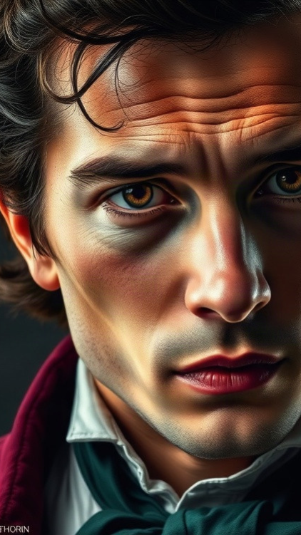
Печорин — герой времени или лишний человек?
Диаграмма показывает, что Печорин представляет собой сложный образ, в котором переплетаются черты героя времени и лишнего человека.
Доля характеристик «герой времени» составляет 30%, «лишний человек» — 35%, что отражает его противоречивость.
Остальные параметры иллюстрируют влияние окружения и отношения Печорина к обществу как факторы, формирующие его образ.

Slide 14

Спасибо за внимание!
Спасибо за внимание. В этой презентации мы рассмотрели образ Печорина в романе «Герой нашего времени» М. Ю. Лермонтова, его характер, мировоззрение и отношение к обществу. Мы также обсудили тему одиночества, внутренний конфликт героя и отношение автора к Печорину, что позволило нам глубже понять сложность и многогранность этого персонажа.

